Slide 1
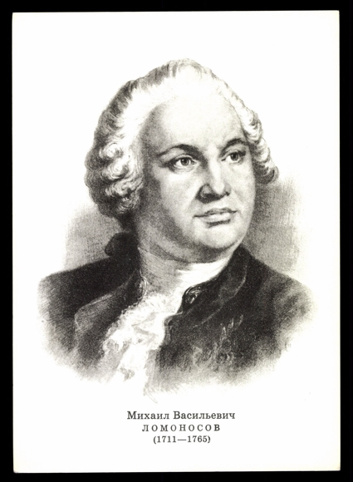
Литература
9 класс
Ода на день восшествия на всероссийский престол императрицы Елисаветы Петровны 1747 года

Slide 2
Тишина – отсутствие войны
Царей и царств земных отрада
Возлюбленная тишина,
Блаженство сел, градов ограда,
Коль ты полезна и красна!
Вокруг тебя цветы пестреют
И класы на полях желтеют;
Сокровищ полны корабли
Дерзают в море за тобою;
Ты сыплешь щедрою рукою
Свое богатство по земли.

Slide 3
Счастье подданных превыше всего
Но краше в свете не находит
Елисаветы и тебя.
Ты кроме той всего превыше;
Душа ее зефира тише,
И зрак прекраснее рая.

Slide 4
Мир превыше всего
Тебя в Россию возвратила,
Войне поставила конец;

Slide 5
Деньги на Академию наук
Молчите, пламенные звуки,
И колебать престаньте свет;
Здесь в мире расширять науки
Изволила Елисавет.
Вы, наглы вихри, не дерзайте
Реветь, но кротко разглашайте
Прекрасны наши времена.
В безмолвии внимай, вселенна:
Се хощет лира восхищенна
Гласить велики имена.

Slide 6
Лучше созидать, а не разрушать
Зиждитель мира искони
Своими положил судьбами
Себя прославить в наши дни;
Послал в Россию Человека,
Каков неслыхан был от века.
Сквозь все препятства он вознес
Главу, победами венчанну,
Россию, грубостью попранну,
С собой возвысил до небес.
В полях кровавых Марс страшился,
Свой меч в Петровых зря руках,
И с трепетом Нептун чудился,
Взирая на российский флаг.

Slide 7
Науки персонифицируются
Тогда божественны науки
Чрез горы, реки и моря
В Россию простирали руки,
К сему монарху говоря:
«Мы с крайним тщанием готовы
Подать в российском роде новы
Чистейшего ума плоды».

Slide 8
Екатерина – продолжательница дела Петрова
Все холмы покрывают лики;
В долинах раздаются клики:
Великая Петрова дщерь
Щедроты отчи превышает,
Довольство муз усугубляет
И к счастью отверзает дверь.

Slide 9
Воинская слава затмевается стоном побеждённых
Звучащу славу заглушает,
И грому труб ее мешает
Плачевный побежденных стон.

Slide 10
Освоение богатств с помощью наук
Воззри на горы превысоки,
Воззри в поля свои широки,
Где Волга, Днепр, где Обь течет;
Богатство, в оных потаенно,
Наукой будет откровенно,
Что щедростью твоей цветет.

Slide 11
Важно вырастить своих учёных
О вы, которых ожидает
Отечество от недр своих
И видеть таковых желает,
Каких зовет от стран чужих,
О, ваши дни благословенны!
Дерзайте ныне ободренны
Раченьем вашим показать,
Что может собственных Платонов
И быстрых разумом Невтонов
Российская земля рождать.

Slide 12
Ради собственного счастья и пользы хорошо заниматься науками
Науки юношей питают,
Отраду старым подают,
В счастливой жизни украшают,
В несчастной случай берегут;
В домашних трудностях утеха
И в дальних странствах не помеха.
Науки пользуют везде,
Среди народов и в пустыне,
В градском шуму и наедине,
В покое сладки и в труде.

Slide 13
Основные идеи оды
1. Прославление мира и отрицание войны
2. Счастье каждого конкретного человека
3. Прославление Петра, Екатерины, Елизаветы
4. Восславление величайших возможностей науки

Slide 14
Композиция оды
Идея мира
Елизавета
Пётр
Науки
Елизавета
Идея мира
Величие России
науки

Slide 15
М.В.Ломоносов
Превосходный философ, политик, поэт

